Slide 1


O futuro com você!
Notes:
1

Slide 2


Sumário
Equipe
3
Funcionalidades
8
Visão Geral
4
Swagger
9
Modelagem de dados
5
Testes
10
Stack
6
Arquitetura do Projeto
7
Notes:
2

Slide 3




Equipe
Tiago Sousa
Pedro Neto
Valdemir Neto
Rafhael Rocha
Notes:
2

Slide 4







Visão Geral
O que é o nextPay
Banco Digital
Marketplace
Cashback
Gestão completa de saldo, transferências, PIX instantâneos, tudo com segurança bancária de ponta.
Plataforma nativa para compra e venda de produtos, integrada diretamente ao fluxo financeiro da conta.
Programa de fidelidade inteligente que recompensa cada transação, incentivando o ciclo de consumo.
Acesse o nextPay: http://35.254.234.133
Notes:
3

Slide 5


Fluxo de Compra Integrado
Da Escolha ao Cashback em Segundos
01
02
03
04
Pedido
Pagamento
Transação
Recompensa
Validação de estoque
Débito em conta ou PIX com atualização instantânea de status.
Registro financeiro com categoria e vínculo de auditoria.
Cálculo de cashback e atualização do nível de fidelidade.
Notes:
8

Slide 6




Modelagem de Dados
Estrutura de 7 Entidades e 5 Enums
Tabelas
Enums
NivelUsuario (Bronze, Prata, Ouro, Diamante)
Usuarios
Pedidos
TipoUsuario (Comprador, Vendedor, Ambos)
Endereços
Itens_Pedidos
StatusConta (Ativo, Bloqueado)
Contas_Correntes
Transações
StatusPedido(Reservado, Finalizado, Cancelado)
Produtos
TipoTransacao(Deposito, Saque, Pix, Saldo)
Notes:
5

Slide 7




Arquitetura Técnica
Stack Moderna e Escalável para Alta Performance
Backend
Banco de Dados
Frontend
Spring Boot 3.4.0
H2 Database (Dev/Test)
React 18.3.1
Java 21
JPA / Hibernate
Vite (bundler/dev-server)
LangChain 0.35.0
Lombok 1.18.36
SpringDoc OpenAPI (Swagger) 2.8.5
Notes:
4

Slide 8
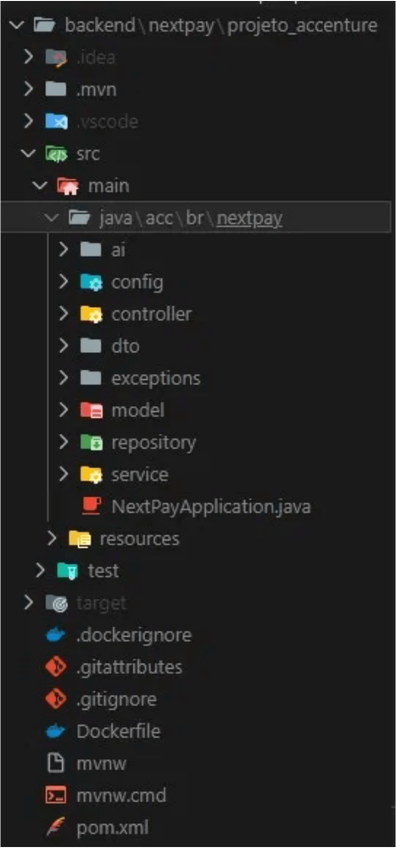


Estrutura do Projeto Backend
Controller & DTO
Camada de exposição da API REST e objetos de transferência de dados.
Service
Core do sistema: onde reside toda a lógica de negócio, transações e integrações.
Model & Repository
Mapeamento de entidades JPA e interfaces Spring Data para persistência.
DevOps & Build
Configurações de Docker, Maven (pom.xml) e ambientes para deploy.
Notes:
5

Slide 9
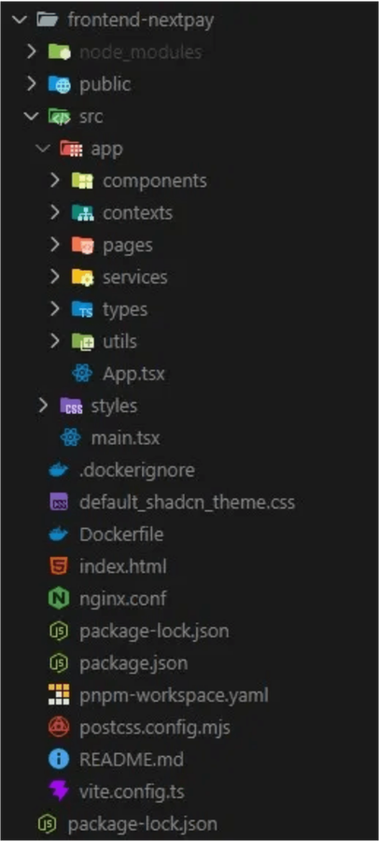



Estrutura do Projeto Frontend
Components & Shadcn
Biblioteca de componentes de UI reutilizáveis e customizados com Shadcn/UI e Radix.
Contexts & Hooks
Gestão de estado global da aplicação, incluindo autenticação, temas e fluxos de dados complexos.
Pages & Routes
Estrutura de páginas da aplicação (Dashboard, Marketplace, Login) integradas com React Router.
Services & API
Camada de comunicação com o Backend, utilizando Axios para chamadas RESTful e tratamento de dados.
Notes:
6

Slide 10



Validação de E-mail
Sitema de autenticação e segurança de acesso do usuário
Geração de código
Fluxo de verificação
Sitema gera automaticamente um código aleatório para autenticação do usuário ao se cadastrar
etapa
Processo
Cadastro
Solicitação de validação
Autenticação
Liberação do acesso apenas após validação do código
Geração
Código temporário
Envio
E-mail automático
Segurança
Confirmação
Acesso liberado
Confirmação de identidade durante acesso e cadastro
Notes:
6

Slide 11
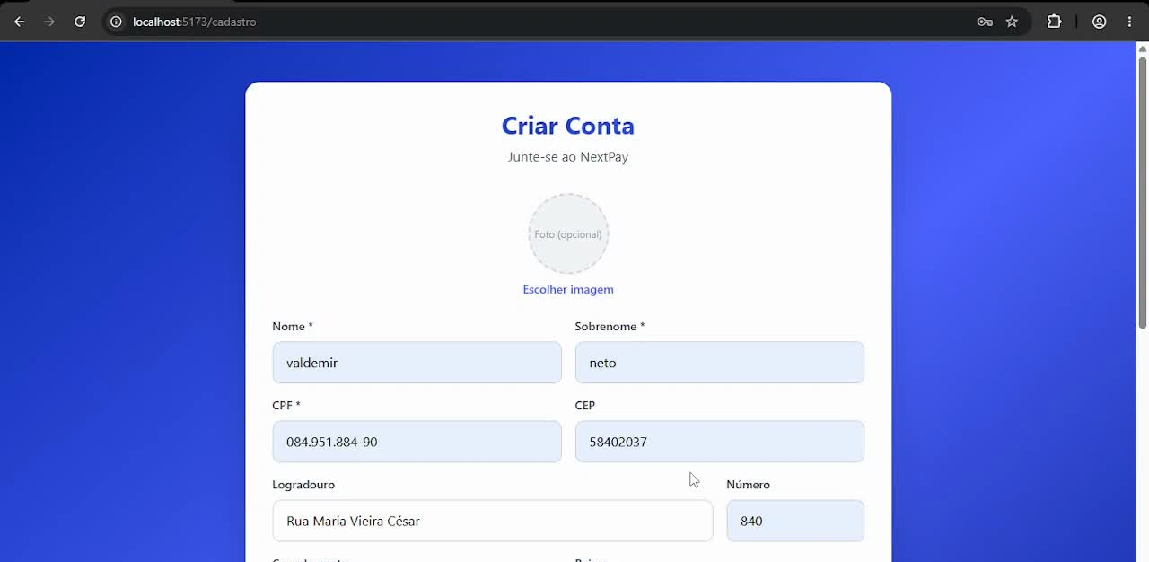
Validação de E-mail
Sitema de autenticação e segurança de acesso do usuário
Notes:
6

Slide 12
Sistema de notificações
Comunicação automática sobre movimentações da conta
Monitoramento
Fluxo de verificação
Acompanhamento das ações realizadas pelo usuário
Evento
Ação
Depósito
Confirmação enviada
Envio automático
Notificações enviadas após movimentações importantes
Saque
Notificação automática
Trasnferência
Dados da operação
Transparência
Compra
Confirmação da operação
Maior controle e segurança das operações realizadas
Notes:
6

Slide 13
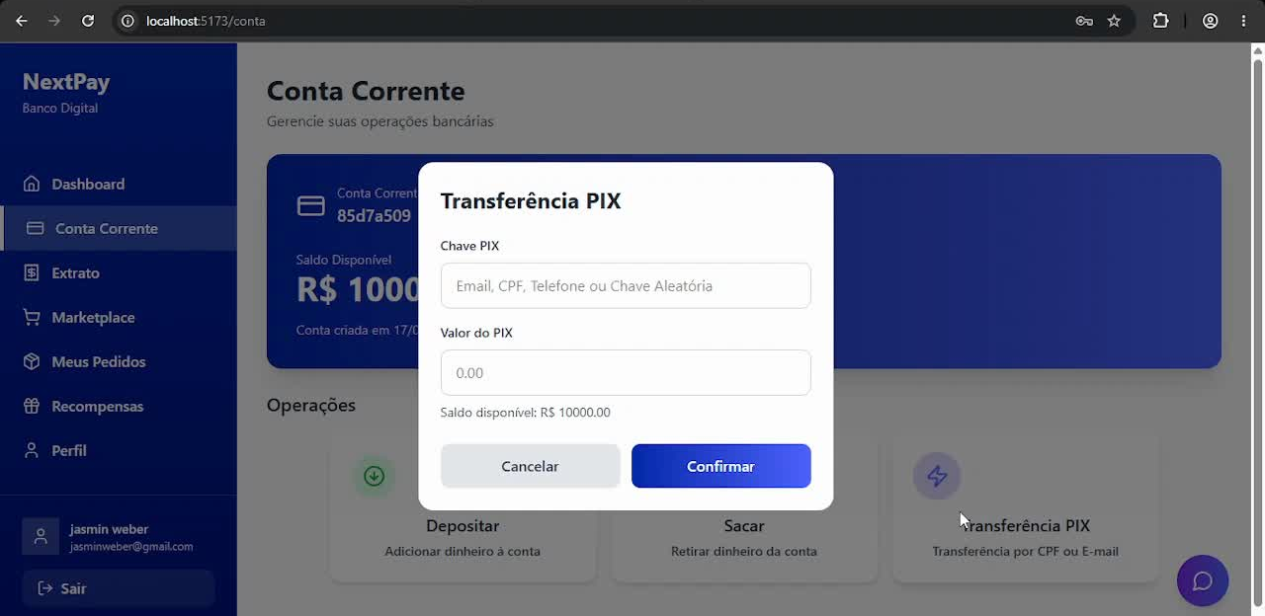
Sistema de notificações
Comunicação automática sobre movimentações da conta
Notes:
6

Slide 14


NextCoins
Sistema de fidelização e gamificação integrado à plataforma
Progressão de Níveis
Jornada de Fidelidade
Sistema automático que promove o cliente conforme o acúmulo de pontos, desbloqueando descontos exclusivos.
Nível
Objetivo
🥉 Bronze
Inicia automaticamente
Conversão
1 NextCoin = R$ 0,10 de desconto em compras futuras
🥈 Prata
5 + Compras
🥇 Ouro
10 + Compras
Progressivo
💎 Diamante
20 + Compras
Quanto maior o nível, maior o cashback e os descontos
Notes:
Funcionalidade

Slide 15

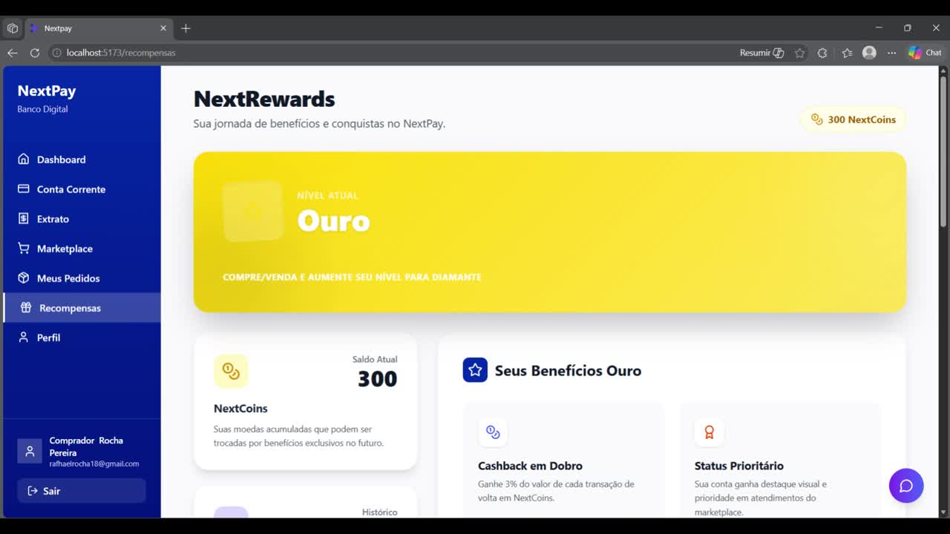
NextCoins
Sistema de fidelização e gamificação integrado à plataforma
Notes:
API confirmar_pedido
moedas_utilizadas

Slide 16




Geração de PDFs
Extratos e relatórios profissionais para clientes e vendedores
Extrato Bancário
Histórico de Compras
Relatório de Vendas
Histórico financeiro completo em PDF
Todas as transações organizadas e exportáveis
Desempenho consolidado da loja
Extrato Financeiro
Fácil Armazenamento
Profissionalismo
Visão clara das entradas e saídas da loja
Consulta e guarda sem complicação
Experiência polida e confiável para todos os usuários
Notes:
Funcionalidade

Slide 17
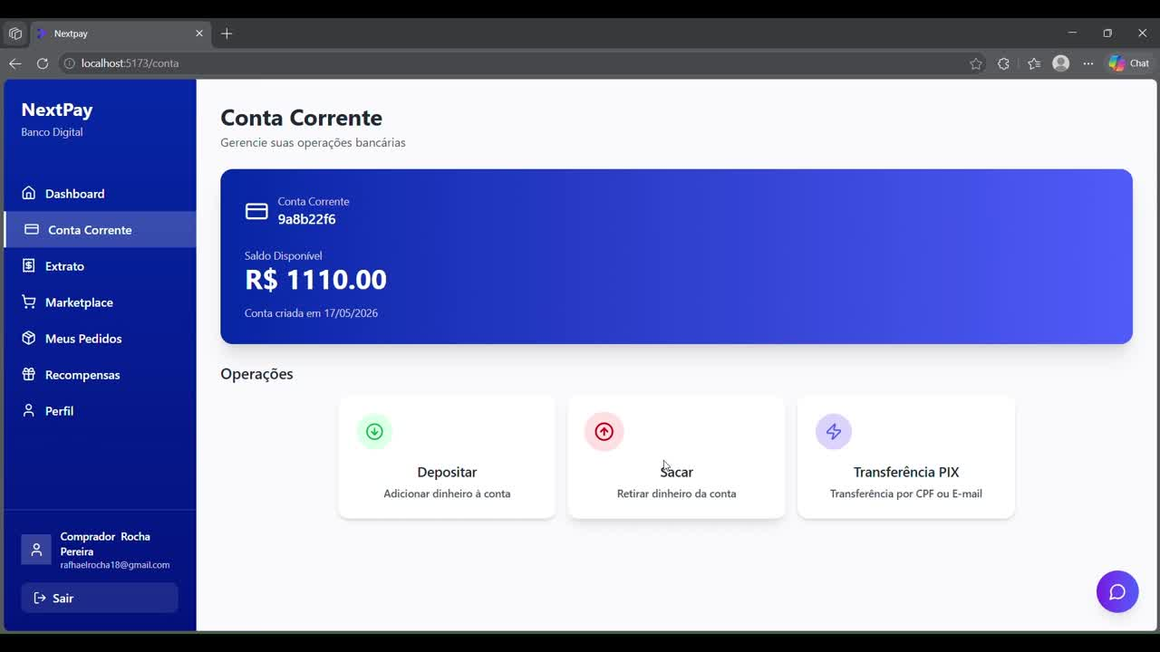
Geração de PDFs
Extratos e relatórios profissionais para clientes e vendedores
Notes:
6

Slide 18

Assistente Virtual
Funcionalidade do Assistente Virtual do NextPay
Arquitetura e Stack Tecnológica
Mecanismo de RAG (Retrieval-Augmented Generation)
Fluxo de Execução
Camada de proteção em todos os DTOs de entrada, impedindo dados inconsistentes ou malformados de atingirem o core do sistema.
Exposição do Endpoint: O AjudaController expõe um endpoint público para integração com o Front-end.
Payload de Entrada: O controlador recebe uma estrutura em formato JSON contendo a chave pergunta.
Processamento e Moderação: O controlador extrai a pergunta e repassa à interface do assistente. A IA analisa os dados recuperados do RAG. Caso a resposta não exista no arquivo business_rules.txt (ex: perguntas sobre clima, esportes ou outras marcas), o assistente bloqueia a resposta e retorna de forma segura:
assistente bloqueia a resposta padrão e retorna de forma segura.
Modelo de Linguagem (LLM): Gemini 2.5 Flash (gemini-2.5-flash);
Técnica de Engenharia de Prompt: Implementação de uma interface declarativa (AssistenteRegrasNegocio) utilizando a anotação @SystemMessage, que atua como o moderador comportamental do agente de IA, impondo limites rígidos de atuação.
Para evitar que a IA invente informações (alucinações) e garantir que ela responda estritamente sobre as regras de negócio reais do NextPay, a arquitetura utiliza o padrão RAG (Geração Aumentada de Recuperação).

Slide 19
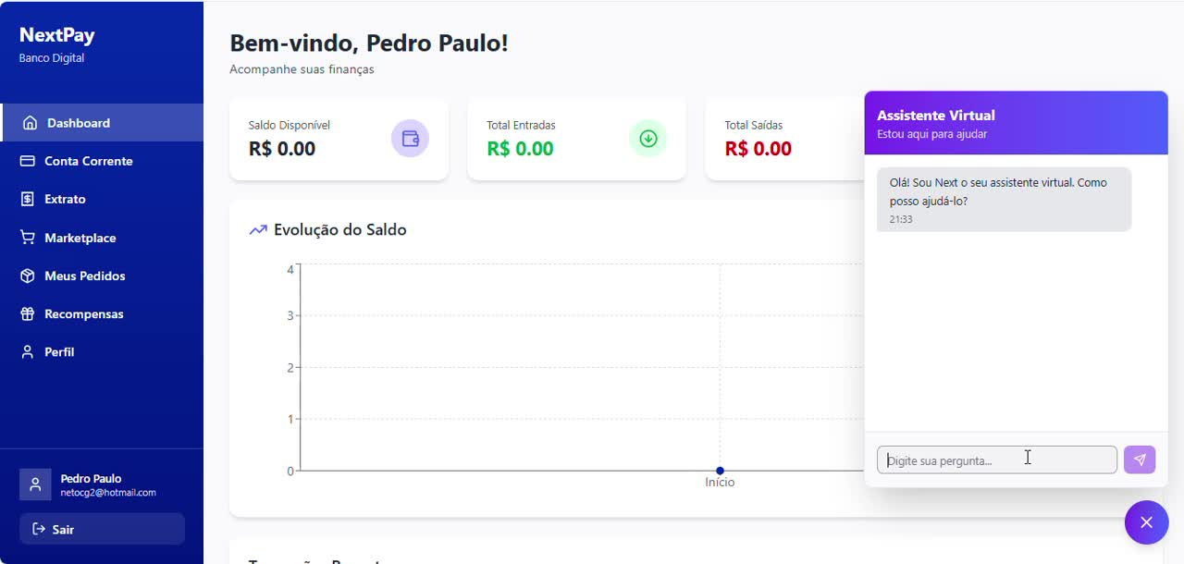
Assistente Virtual
Evidências do Assistente Virtual

Slide 20


API REST: Pronta para Integração
Endpoints Padronizados e Documentação Interativa
Método & Endpoint
Descrição
POST
Onboarding de novos usuários
/api/clientes
POST
/api/pedidos
Criação de ordens de compra
GET
/api/produtos
Listagem de catálogo ativo
Swagger UI
POST
/api/cashback/resgatar
Conversão de pontos em saldo
Documentação OpenAPI 3.0 gerada automaticamente, permitindo testes de endpoints e visualização de esquemas DTO sem necessidade de ferramentas externas.
GET
/api/contas/{id}/saldo
Consulta financeira em tempo real
/swagger-ui.html
Notes:
9

Slide 21

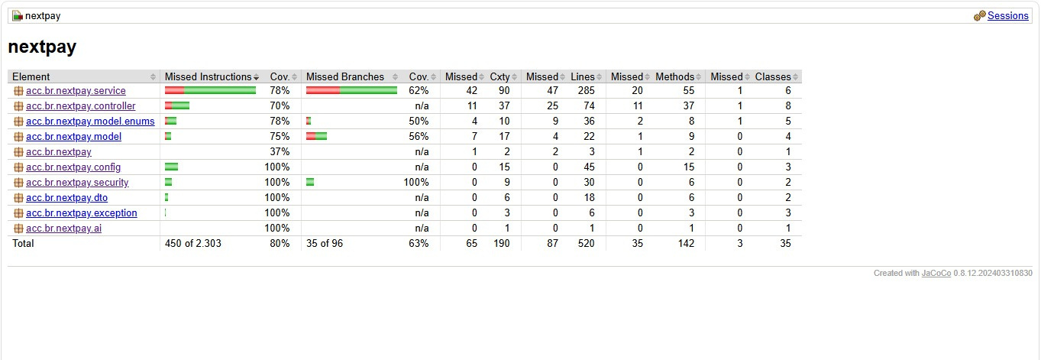
Cobertura de Testes (Jacoco)
Sistema coberto com 80% em testes automatizados
Notes:
10

Slide 22




Conclusão
Unificação Total
Fidelização Real
Base Sólida
Integração perfeita entre banco digital e marketplace, eliminando a fricção para o usuário final.
O programa de cashback inteligente transforma transações em experiências de recompensa contínua.
Arquitetura moderna e segura, pronta para escalar e suportar o crescimento do ecossistema.
NextPay: O Próximo Passo do Comércio Digital
Notes:
12

Slide 23




Obrigado!
Vamos construir o futuro dos pagamentos juntos?
netxpayaccenture@gmail.com
/swagger-ui.html
Notes:
13

